Slide 1
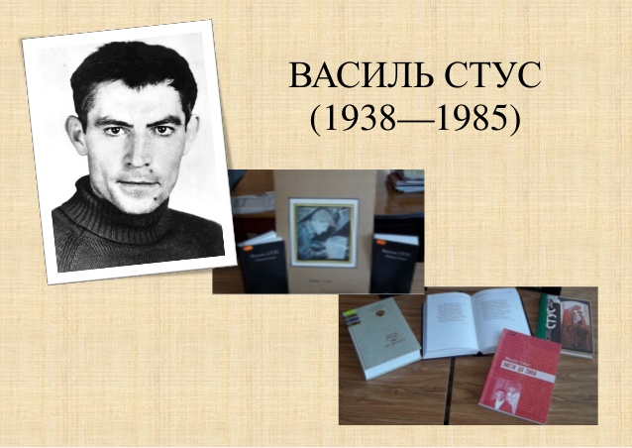

Slide 2


і збірки “ЗИМОВІ ДЕРЕВА” (1970)
Безсонної ночі З дитячих спогадів
“Отак живу: як мавпа серед мавп…”
“Даруйте радощі мої…”
Костомаров у саратові
“Сто років як сконала січ…”
Дума сковороди
“Море — чорна грудка печалі…”
“Звіром вити, горілку пити…”
Зі збірки “ПАЛІМПСЕСТИ” (1986)
“На однакові квадрати поділили білий світ…”
“Мертвий сон галактик як не здушить нас…”
“Колимські закували зозулі…”
“Уже Софія відструменіла…”
“Весь обшир мій – чотири на чотири…”
“Тюремних вечорів смертельні алкоголі…”
“Присмеркові сутінки опали…”
“На колимськім морозі калина…”
“На Колимі запахло чебрецем…”
“Терпи, терпи – терпець тебе шліфує…”
Автопортрет зі свічкою

Slide 3

Зі збірки “ЧАС ТВОРЧОСТІ” (1972)
“Напевне, так і треба…”
“Як добре те, що смерті не боюсь я…”
“Вже цілий тиждень обживаю хату…”
“Ще й до жнив не дожив…”
“Моє перелицьоване пальто…”
“Господи, гніву пречистого…”
“О, скільки слів, неначе поторочі!..”
“Мов лебединя, розкрилила…”
“Вік би не бачити й не чуть…”
“Навкруг обрізано жалі…”
“Невже ти народився, чоловіче…”
“Будні тут тобі про свято…”
“Б’ється серце, як пташа німе…”
“То як тобі пенати?..”
“Пірнаю в ночі, наче в сни…”
“За шибами туркочуть голуби…”
“П’ючи біду, неначе оковиту…”
“Цей спертий запах смерти, наче спирт…”
“Танцює зек у батькових чоботях…”
“Так тонко-тонко сни мене вели…”
“Церква святої Ірини…”
Шевченко. Дорога до Орська
“Де свінула Софія світанкова…”

Slide 4


“ВЕСЕЛИЙ ЦВИНТАР” (1971)
Над осiннiм озером
“Мені здається, що живу не я…”
“Порiдшала земна тужава твердь…”
“Бiля метро “Хрещатик”…”
“Посадити деревце…”
“Їх було двоє – прибиральниця i двiрник…”
“Тато молиться богу…”
“На Лисiй горi догоряє багаття нiчне…”
“Вiдлюбилося…”
Мумiя
“Ось вам сонце, сказав…”
“Я йшов за труною товариша й думав…”
Пам’яті А.Г.
“Попере ду, нарештi, порожнеча…”
“Вони сидять за столом…”
“Сповнений почуття вдячностi…”
“Я знав майже напевно…”
Пам’ятi М.К. Зерова
“Так явно свiт тобi належать став…”
“Ця п’єса почалася вже давно…”
“Змагай, знеможений життям…”
“Мов жертва щиростi – життя…”
“У тридцять лiт ти тiльки народився…”
“Людина флюгер. Так. Людина флюгер…”
“Вмирає пiзно чоловiк…”
Вертання
“– Надворі дощ? – я запитав…”
“Ми сиділи за пляшкою шампанського…”
“Вперіодрозгорнутогобудівни…”
“Вночі його кусали блохи…”
“День величався і пишався…”
“– Досить крові, – продекламував кат…”
“Сто дзеркал спрямовано на мене…”
“Націлений у небо обеліск…”
“Я блукав містом своєї юності…”
“В мені уже народжується бог…”
“I поблизу – радянський сад…”
“Зазираю в завтра – тьма і тьмуща…”
“Людям, рокованим на смерть…”
“Дівчина довгошия, мов сарна…”
“Три скелети сидять за кавою…”
“З білої потойбічності…”
“Вміння бути циніком…”
Еволюція поета
Перевиховання
Виховання

Slide 5

Зі збірки “КРУГОВЕРТЬ”
“Вхопився обома руками…”
Світанок у лісі
“Коли на землю спадає тиша…”

